Slide 1
Организация сбора и обработки форм федерального и отраслевого статистического наблюдения
Н.А. Голубев, к.м.н.,
зав. отделом статистики
ФГБУ «ЦНИИОИЗ» Минздрава России

Slide 2
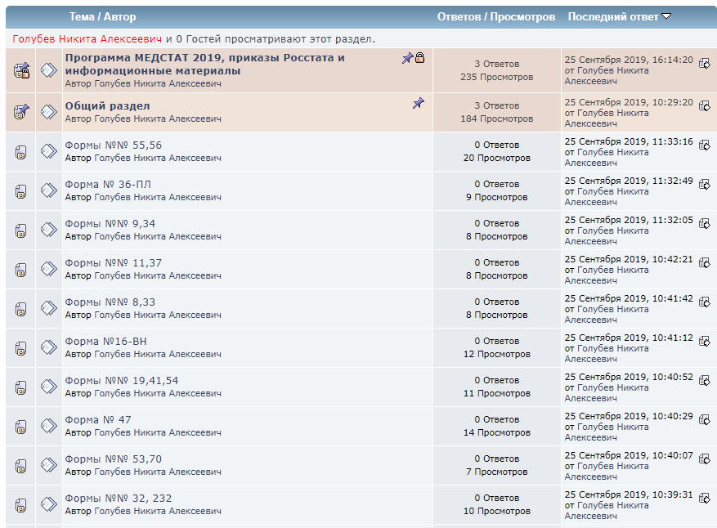
Информационная поддержка
Поддержание web-портала «Всероссийский форум организаторов здравоохранения» (www.zdravmanager.ru), в рамках которого будут созданы разделы по формам и будет размещаться обновление ПО
Организация цикла информационных web-семинаров, охватывающих все формы годового отчета, которые позволяют донести информацию до сотрудников не только органа управления, но и всех заинтересованных специалистов в субъекте

Slide 3
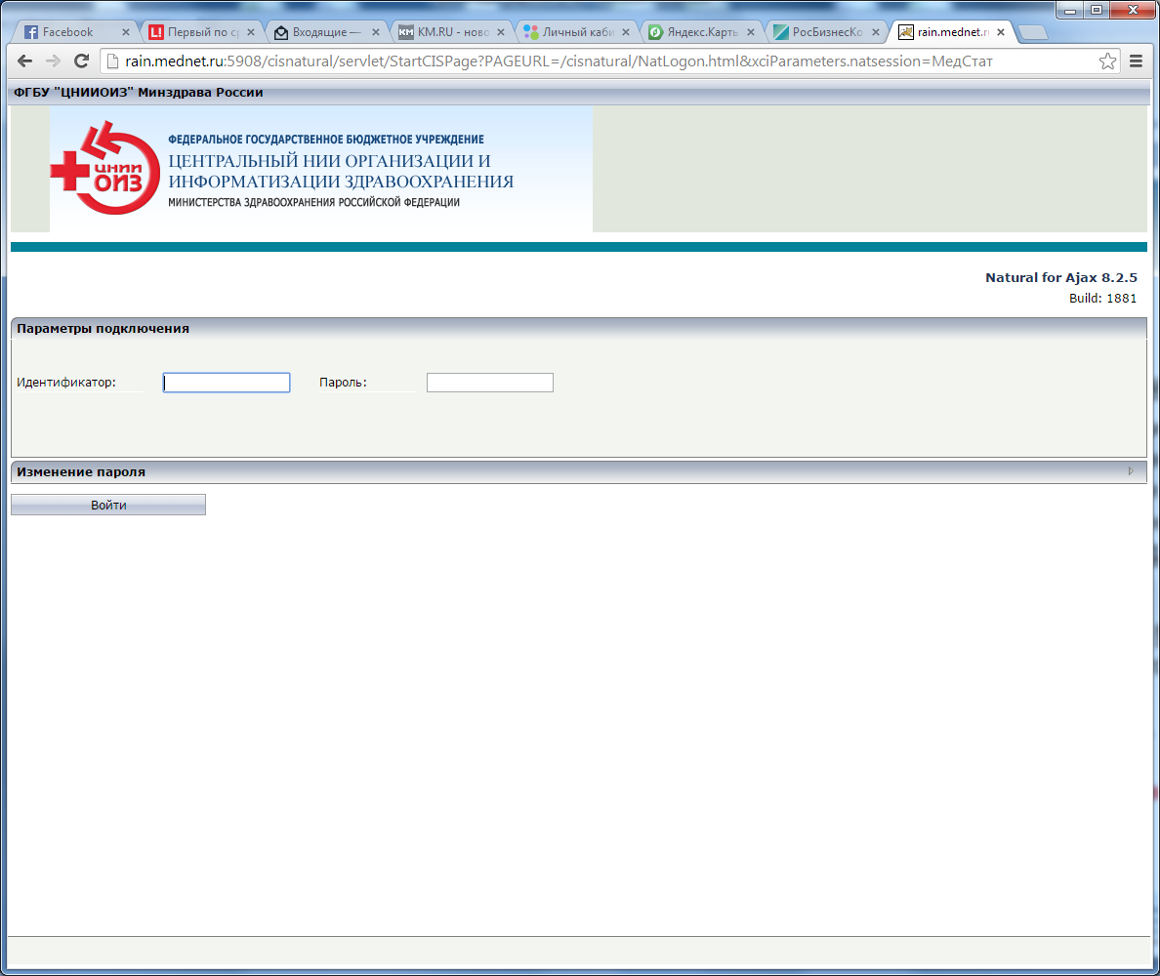
Система МедСтатWEB
Регистрационная карточка ответственных лиц в субъекте по формированию, предоставлению, координации форм государственного статистического наблюдения;
Переписка с ФГБУ ЦНИИОИЗ Минздрава России – передача файлов DBF. Данная функция позволяет организовать переписку между работником Субъекта РФ и работником ЦНИИОИЗ, ответственным за проведение форматного контроля файла в формате DBF, содержащего все формы за отчетный год по Субъекту РФ.
Адрес для входа в систему:
http://rain.mednet.ru:5907/med
Для восстановления пароля:
направить письмо на
golubev@mednet.ru

Slide 4
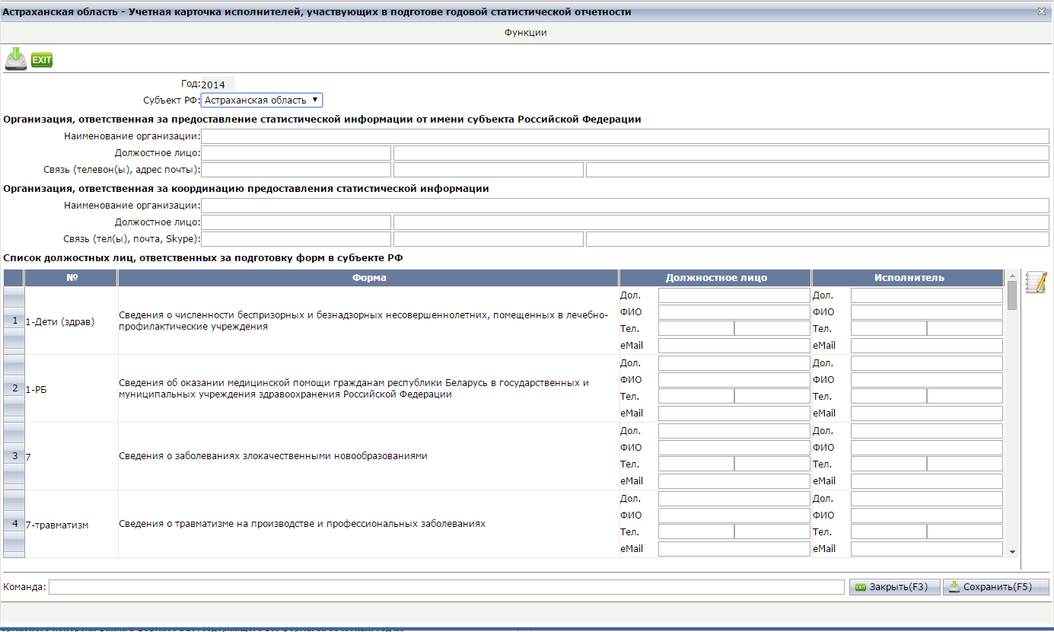
Региональная учетная карточка исполнителей, ответственных за подготовку годовой отчетности
Минздрав или профильный департамент субъекта РФ
МИАЦ или бюро статистики субъекта РФ
Ответственные по отдельным формам

Slide 5
Переписка с Субъектами РФ - прием файлов DBF
организация передачи файлов, содержащих формы за отчетный период;
контроль хода форматного контроля файлов в ЦНИИОИЗ;
получения от ЦНИИОИЗ либо:
подтверждения об успешном выполнении форматного контроля файлов и переходе к следующим этапам проработки форм;
отказа в приеме файла с указанием причины.

Slide 6
Новое сообщение
Для начала переписки необходимо создать СООБЩЕНИЕ для это нужно нажать на клавишу «Новое сооб.» или на соответствующий значок (см. панель инструментов)
В результате выполнения данного действия функция создаст новое сообщение со статусом редактируемое (Edit), предложит заполнить реквизиты сообщения и загрузить файлы, содержащие электронные документы.
Внимание! Сформировать новое сообщение, если не было ответа на ранее отправленное сообщение невозможно.
Notes:
Обращаю внимание, что создание нового сообщения возможно только после обработки предыдущего.

Slide 7
Получение ответа из ЦНИИОИЗ
Проверка поступивших сообщений и обновление сведений в разделе «Почтовая переписка»
< Сообщение в адрес ЦНИИОИЗ
> Ответ из ЦНИИОИЗ
Ответом на отправленное сообщение может быть:
Акцептование сообщений статус сообщения поменяется на «Принято» - «ОК»
Направленный файл успешно прошел технологический контроль и принят к дальнейшей проработке.
Отклонение сообщения в данном случае статус изменится на «ОШИБКА» - «Error»
Будет выслан ответ с текстом, характеризующим причину отклонения.
К сообщению могут быть приложены файлы.
Notes:
Именно на этом этапе осуществляется первичный технологический контроль. Проводится проверка присланных данных на соответствие структуры базы данных, словарей строк и граф, наличие задвоеных строк и другие технические ошибки выгрузки.

Slide 8
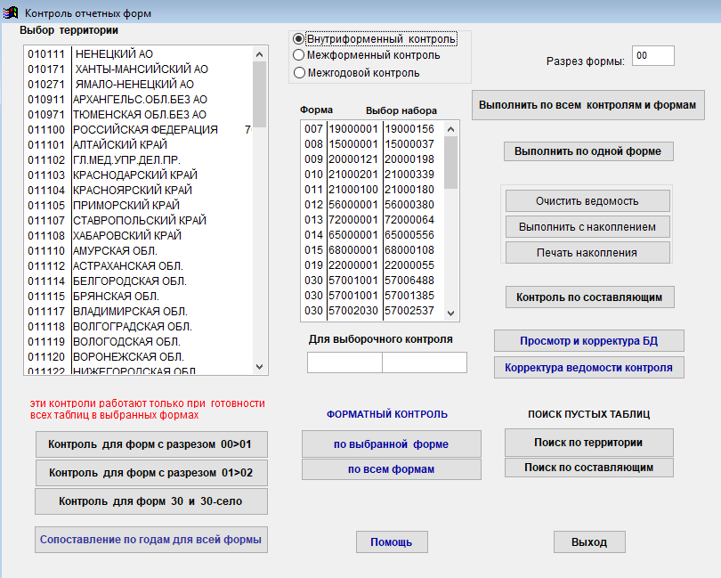
Проведение контроля
Для запуска межтабличных (внутриформенных), межформенных и межгодовых контролей: меню Оператор – Контроль
Направление базы данных в ЦНИИОИЗ необходимо осуществлять только после проведения и анализа результатов всех видов контроля
1
3
2
Notes:
Просьба не забывать про контроли между разрезами форм. Это касается формы 12 – контроль разреза 00-01, форм 41 и 54 – разрез 01-02, и форм 30 и 30-село.
Функция «Поиск пустых таблиц» позволит выявить незаполненную или незагруженную таблицу.

Slide 9
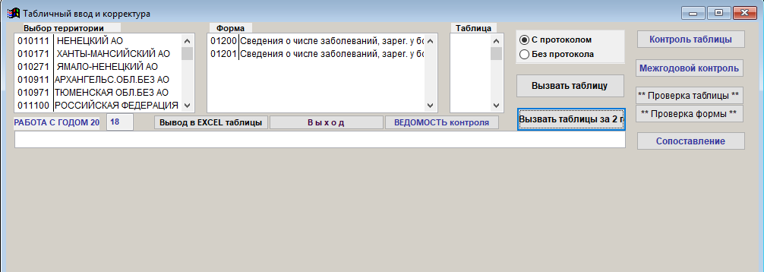
Проведение контроля
Запуск проверок в формате Excel

Slide 10
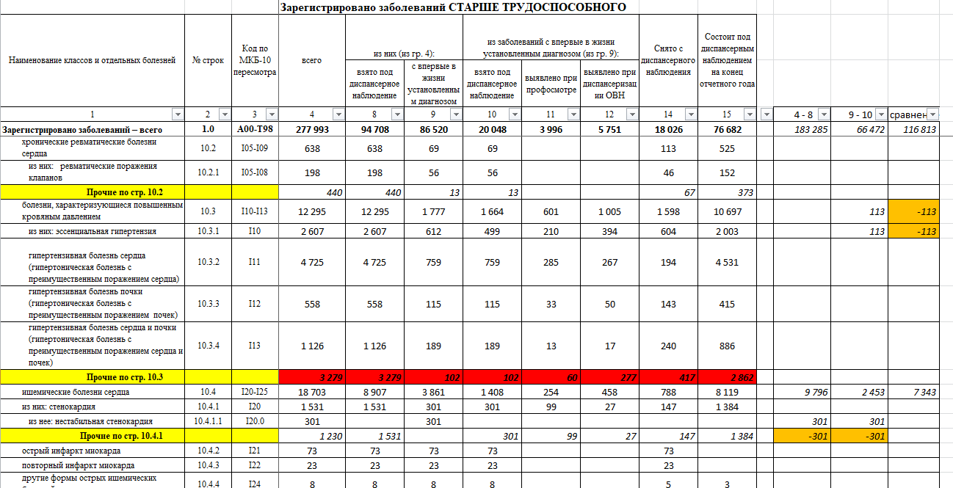

Slide 11
Указания по заполнению формы федерального статистического наблюдения
Заполненная форма представляется юридическим лицом в органы местного самоуправления, осуществляющего полномочия в сфере охраны здоровья по месту нахождения соответствующего обособленного подразделения (по обособленному подразделению) и по месту нахождения юридического лица (без обособленных подразделений). В случае, когда юридическое лицо (его обособленное подразделение) не осуществляет деятельность по месту своего нахождения, форма предоставляется по месту фактического осуществления им деятельности.

Slide 12
Основные этапы взаимодействия при формировании и сборе статистической отчетности
База данных
РОССТАТ
Федеральный
уровень
База данных
Сборники медико-статистических показателей
МИНЗДРАВ РОССИИ
ФГБУ «ЦНИИОИЗ» Минздрава России
Информацион-ная система
АСИР
Очное согласование
Авто-
справки
МЕДСТАТ-WEB
База данных
Орган исполнительной власти субъекта в сфере охраны здоровья (МИАЦ)
База данных
Dbf
по месту нахождения соответствующего обособленного подразделения
Dbf
Информацион-ная система
Региональный уровень
Медицинские организации подчинения Минздрава России
Медицинские организации подчинения субъекта РФ
Информацион-ная система

Slide 13
Органам исполнительной власти субъектов Российской Федерации в сфере охраны здоровья:
Осуществить сбор и прием от медицинских организаций, находящихся в ведении субъекта Российской Федерации, в том числе от расположенных на их территории федеральных государственных учреждений, находящихся в ведении Министерства здравоохранения Российской Федерации, оказывающих медицинскую помощь гражданам Российской Федерации, отчеты по формам федерального и отраслевого статистического наблюдения согласно видам и объемам оказанной медицинской помощи (на бумажном и электронном носителях).
Провести форматную, логическую и методологическую проверку принятых отчетов и в случае выявления замечаний потребовать их устранения.
Представить на бумажном и электронном носителях сводные годовые статистические отчеты по формам федерального и отраслевого статистического наблюдения за истекший год, а также отдельно формы федерального статистического наблюдения №30 «Сведения о медицинской организации», №14 «Сведения о деятельности подразделений медицинской организации, оказывающих медицинскую помощь в стационарных условиях» по ФГУ и их филиалам, расположенных на территории субъекта и оказывающих медицинскую помощь гражданам Российской Федерации.
Порядок составления сводных годовых статистических отчетов по формам федерального и отраслевого статистического наблюдения органами исполнительной власти субъектов Российской Федерации в сфере охраны здоровья

Slide 14
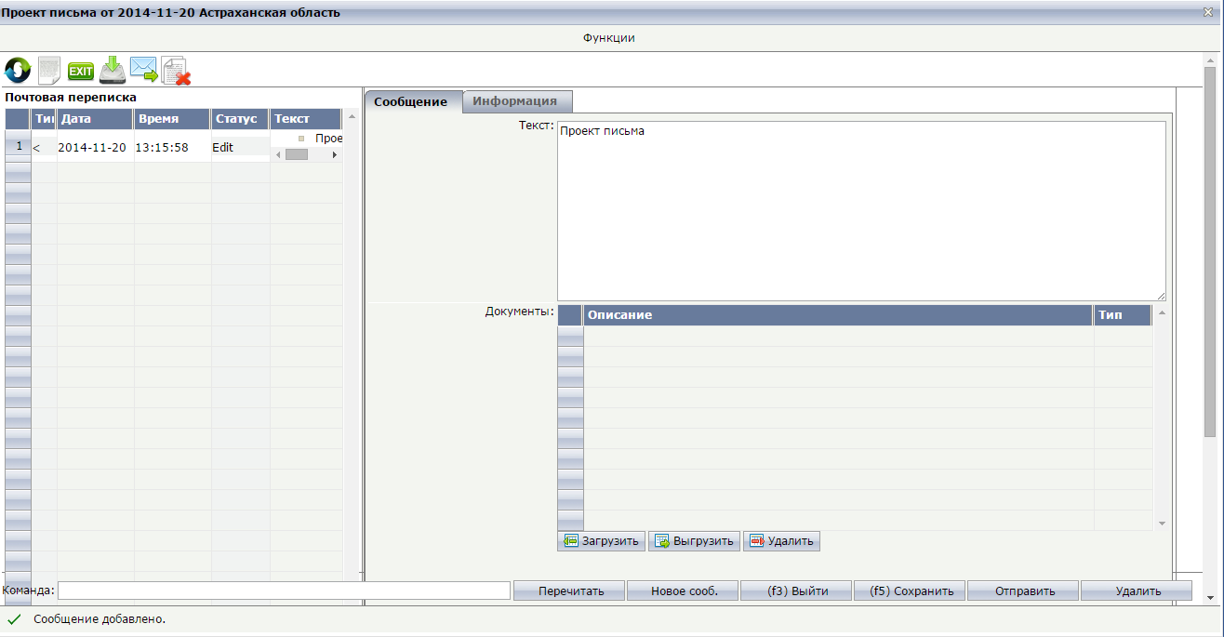
Новое сообщение
Сопроводительный текст сообщения
Файлы с электронными документами:
RAR – архив; RTF, PDF, TXT, DOCX и OTD
Сохранить текст сообщения для дальнейшей корректировки
Notes:
Просьба не забывать про сопроводительный текст сообщения, особенно если в процессе согласования отчетов направляются отдельные формы или таблицы.

Slide 15
Голубев Никита Алексеевич, к.м.н.,
зав. отделом статистики
ФГБУ «ЦНИИОИЗ» Минздрава России
+7 (495) 611 53 56
golubev@mednet.ru

